Slide 1
“大型”网站技术架构探讨
余浩东
2011年6月

Slide 2
    大型网站架构的目标与挑战
    网站架构演变及其技术脉络
    架构设计理论与原则
    讨论及总结

Slide 3



大型网站架构的目标与挑战
■何谓“大型”网站？
没有统一的判断标准，流量大小是一个重要指标
网站 | 日均流量[IP/PV]
www.hao123.com | IP≈ 5,972,587 PV≈ 9,376,962
www.facebook.com | IP≈229,680,000 PV≈2,955,981,600
www.sina.com.cn | IP≈25,680,000 PV≈222,132,000
www.tianya.cn | IP≈5,532,000 PV≈25,723,800
www.pingan.com | IP≈300,000 PV≈747,000
日均流量至少IP>1,000,000才算大型网站

Slide 4

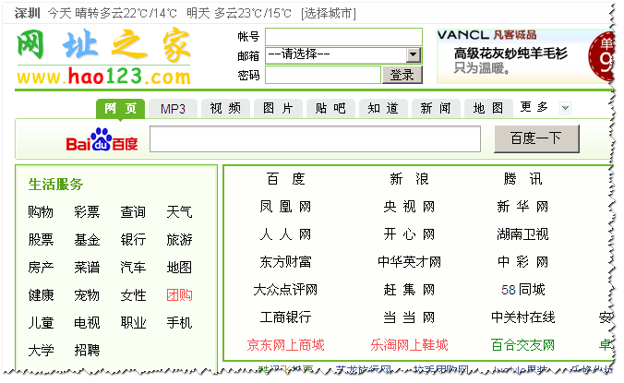
大型网站架构的目标与挑战
■何谓“大型”网站？
网站内容是否“动态”才是关键

Slide 5
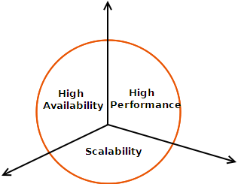
大型网站架构的目标与挑战
■网站架构目标与挑战
负载均衡
数据备份
异地容灾
。。。
高速缓存
并行计算
异地镜像
。。。
开发框架
多层设计
业务分割
。。。
每个目标背后面临着技术、设计、维护等诸多方面的挑战。
而目标本身的期望值也会根据实际情况进行调整，这也意味着网站架构建设是个不断调整的过程。

Slide 6
    大型网站架构的目标与挑战
    网站架构演变及其技术脉络
    架构设计理论与原则
    讨论及总结

Slide 7

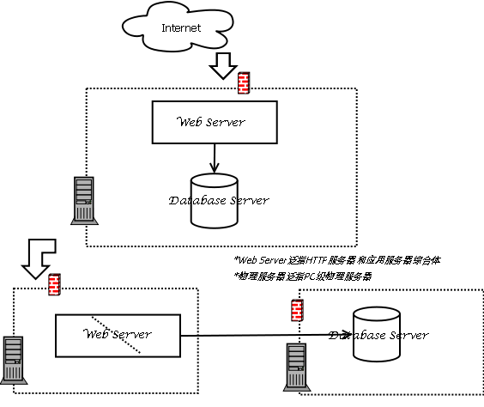
网站架构演变及其技术脉络
■[Step1]Web动静态资源分离及其与DB物理分离
优点：“简单”、安全性提高
缺点：存在单点，谈不上高可用性（high availability架构目标）
技术点：应用设计要保证可扩展（framework很重要Spring/Beetle）、Web Server动/静态资源分离
Web Server（Apache\Nginx\IIS\JBoss…）、
Database Server（Mysql\Oracle\Redis…）

Slide 8
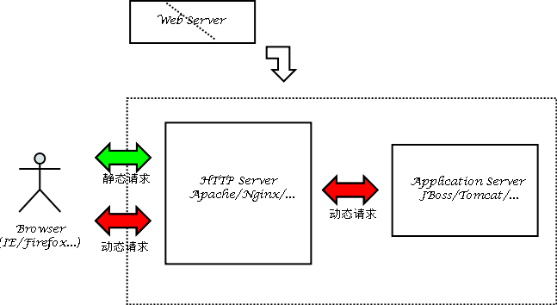
网站架构演变及其技术脉络
■[Step1]技术点—Web动静态资源分离
img,doc,js,css等静态资源使用单独的Web HTTP Server处理请求
动态页面静态化处理

Slide 9

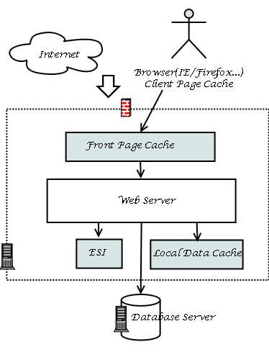
网站架构演变及其技术脉络
■[Step2]采取缓存处理
减少对网站的访问
减少对Web应用服务器的请求
减少对数据库的查询
减少文件系统I/O操作
优点：简单有效、维护方便
缺点：依然存在单点
技术点：客户端（浏览器）缓存、前端页面缓存、页面片段缓存、本地数据缓存/数据库缓存

Slide 10


网站架构演变及其技术脉络
■[Step2]技术点—客户端（浏览器）缓存
技术点说明
根据HTTP协议特性，修改Header参数（Cache-Control、Expires、Pragma、Last-Modified、Etag），让浏览器来缓存页面（一些优秀开发框架会对此做透明的封装，例如：Beetle）http://www.w3.org/Protocols/rfc2616/rfc2616-sec14.html
使用HTTP1.1协议，由于http pipelining技术特性，能够使用get请求的决不采取post请求
为了节约带宽，压缩页面（Content-Encoding: gzip）；页面各个元素能“小”即“小”，例如：js包压缩，js合并，图片压缩等
会话状态信息采取Cookie代替传统使用服务器Sessions对象存储习惯做法；使用Ajax实现页面局部刷新
如果可能，可采取浏览器插件技术突破浏览器功能限制，将原本在服务 器端运算，尽量迁到浏览器端。ActiveX/Applet/Flash/…. HTML5 最值得期待，她的出现必定改变整个Web世界
能够让浏览器缓存的数据一定要缓存；浏览器能够处理的运算，决不放在服务器端来处理。

Slide 11
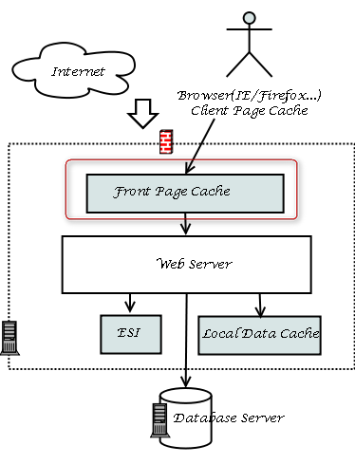
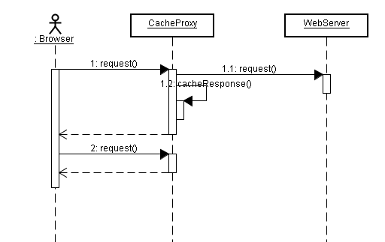



网站架构演变及其技术脉络
■[Step2]技术点—前端页面缓存
采用具备缓存功能的http反向代理服务器作前端页面缓存器，
Varnish\Squid\Ncache\AiCache(商业)…【硬件F5】

Slide 12
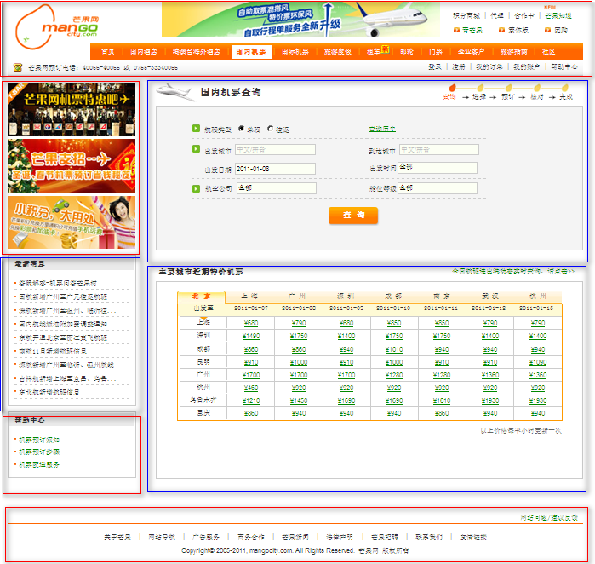
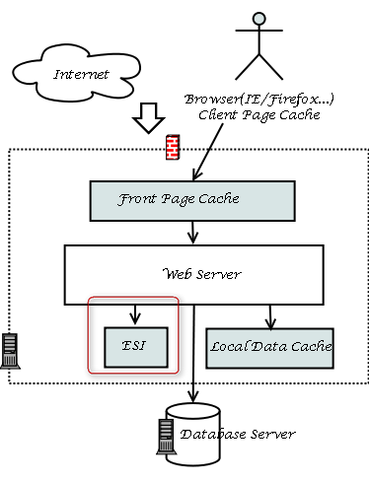
网站架构演变及其技术脉络
■[Step2]技术点—页面片段缓存ESI(Edge Side Includes)
ESI需要服务器端支持，常见apache(mod_esi)、WebLogic、
JSP标签库(JESI)等。

Slide 13
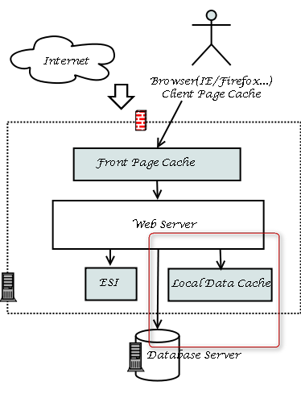
网站架构演变及其技术脉络
■[Step2]技术点—本地数据缓存
技术点说明
关系数据库系统（如：Oracle\MySql）Query Cache策略：一般以sql为key来缓存查询结果，尽量不要拼sql，使用PreparedStatement的“？”模式sql；Query Cache大小要根据数据库系统具体情况合理设置，过大只会浪费内存，参考值：128M
关系数据库系统Data Buffer策略：就是数据库数据内存缓存器，其访问命中率决定数据库性能，可根据实际物理内存大小适量增大，如：MySql建议buffer值为物理内存60-80%
应用服务器Cache包括：对象缓存（例如：对象线程安全，做成单例），更新频率不大数据考虑缓存（如：基表数据、配置文件信息），考虑使用线程池，对象池，连接池等
常见java解决方案：map\OSCache\EHCache等
需要从数据库系统和Web应用服务器两个层面考虑缓存优化

Slide 14
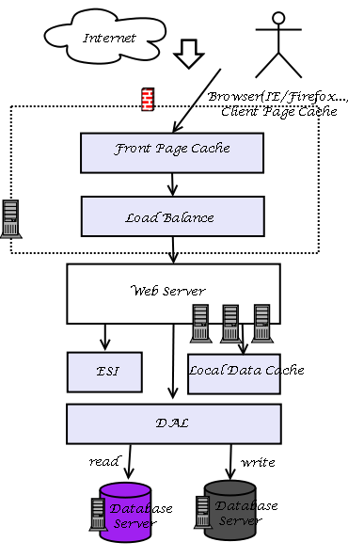
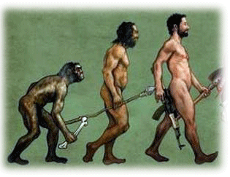
网站架构演变及其技术脉络
■[Step3]增加机器做HA、数据库读写分离
优点：增加服务器和HA机制，系统性能及可用性得到保证
缺点：读写分离，增加程序难度，架构变复杂，维护难度增加
技术点：负载均衡、DAL、数据库读写分离

Slide 15
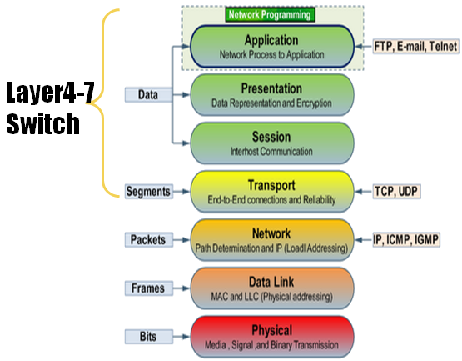

网站架构演变及其技术脉络
■[Step3]技术点—负载均衡
类型 | 说明
DNS负载均衡 | 实现简单、有Cache缺乏灵活性，但对分区域（如构建CDN方案）访问简单有效
反向代理软件 | HAProxy、Nginx、Apache、Lighttpd等
硬件产品 | F5、NetScaler等
LVS(Linux Virtual Server) | http://www.linuxvirtualserver.org/
SMART Client | 自己写代码某些情况下简单有效

Slide 16
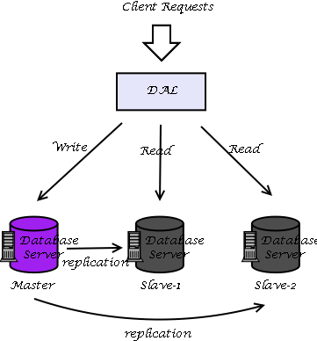

网站架构演变及其技术脉络
■[Step3]技术点—数据库读写分离及DAL
■读写分离逻辑分批
■负载均衡
■失效转移（failover）
■数据库分区透明支持
■两大实现模式：独立Proxy服务器；单独API库文件
各个数据库厂商都有自己复制方案
常见通用方案：ETL、GoldenGate
TJS…

Slide 17

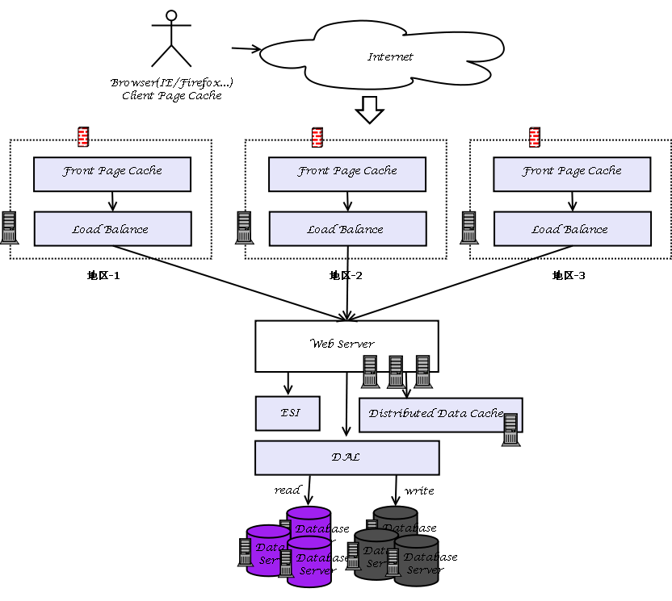
网站架构演变及其技术脉络
■[Step4]CDN、分布式缓存、分库
优点：异地缓存有效解决不同地方用户访问过慢的问题；分库策略带来网站性能整体提升
缺点：成本大幅增加，架构进一步复杂化，也维护难度进一步增大，架构开始臃肿了
技术点：CDN、分布式缓存、Shard分库

Slide 18
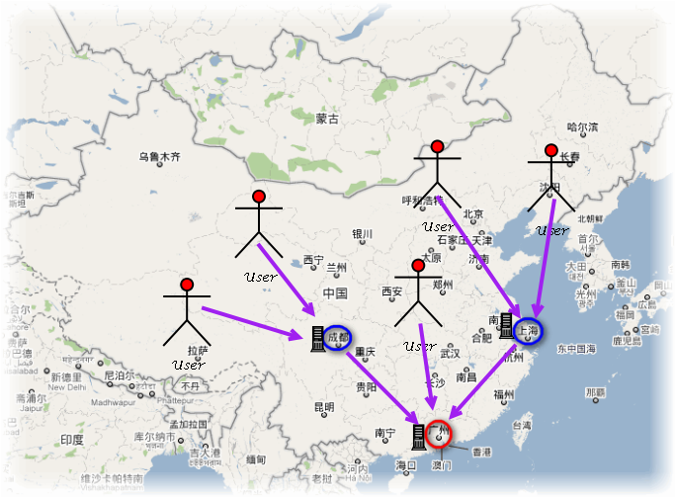

网站架构演变及其技术脉络
■[Step4]技术点—CDN
CDN(Content Delivery Network)内容分发网络
将网站的内容分发到最接近用户的网络“边缘”，使用户可以就近获取，从而解决互联网网络拥挤的状况，提高用户访问的响应速度。
适合静态内容很多（如：静态页面、图片、视频等）及页面内容实时性要求不高的网站，如：新闻类门户网站
CDN构建可以做的很简单，也可以很复杂，主要根据自己网站实际情况而定

Slide 19
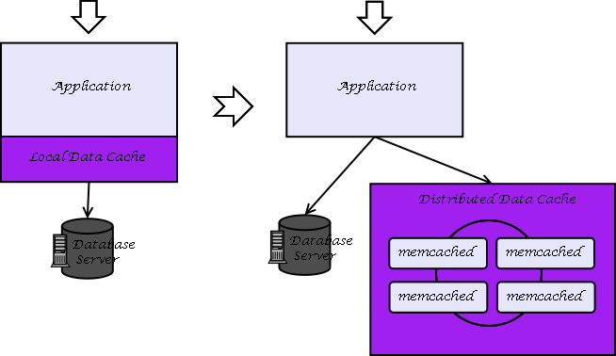



网站架构演变及其技术脉络
■[Step4]技术点—分布式缓存
本地缓存性能优秀，但容量有限，无伸缩性
采用分布式缓存方案突破容量限制，具备良好伸缩性；但分布式涉及远程网络通信消耗其性能本地缓存来得优秀，并可涉及节点状态维护及数据复制问题，其稳定性和可靠性是个挑战。
目前流行分布式缓存方案：memcached、membase、redis等，基本上当前的NoSQL方案都可以用来做分布式缓存方案

Slide 20
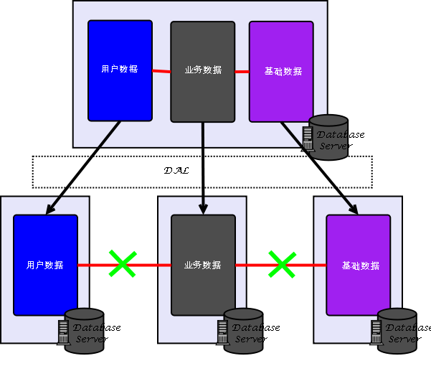
网站架构演变及其技术脉络
■[Step4]技术点—分库
读写分离（简单有效，前面已介绍）
垂直分区
良好的松耦合的模块化设计是垂直分库的前提

Slide 21
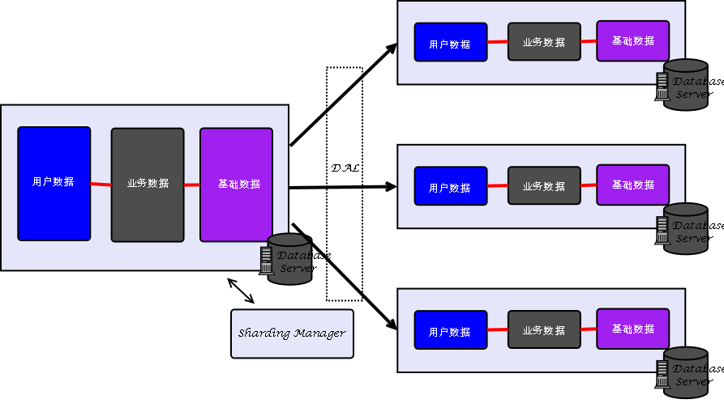



网站架构演变及其技术脉络
■[Step4]技术点—分库
水平分区（Shard）
分片Key识别（划分检索依据）是关键
是否还有其它招？用NoSql数据库部分替换关系数据库

Slide 22
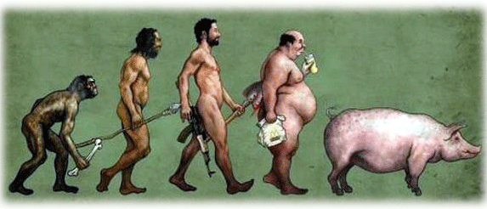
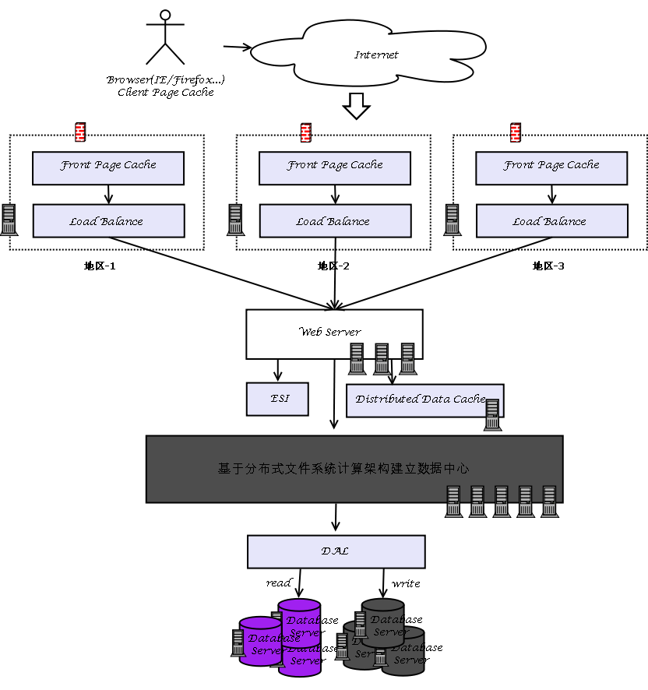
网站架构演变及其技术脉络
■[Step5]多个数据中心，向分布式存储和计算的架构体系迈进
优点：多数据中心，带来更高质量区域服务体验；分布式存储及计算架构有效解决pb级数据量存储、检索及计算性能问题
缺点：架构复杂、数据同步、一致性及系统维护、技能要求等成本十分高
技术点：分布式文件系统、Map/Reduce、Key-Value存储

Slide 23
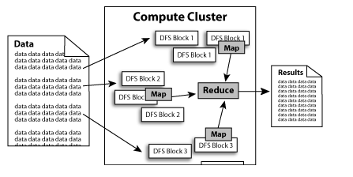


网站架构演变及其技术脉络
■[Step5]技术点—向分布式存储计算解决方案[DFS、Map/Reduce、Key-Value DB]
DFS分布式文件系统，如：Lustre\HDFS\GFS\TFS\FreeNas等
Map/Reduce算法（计算框架），基本上现有NoSQL数据库中都支持此算法。
Key-Value DB，也作为NoSQL解决方案，如：BigTable\Tair\Hbase\ HyperTable等
提供完整解决方案：
Google(GFS|Map/Reduce|BigTable)
Apache Hadoop(HDFS|Map/Reduce|HBase)

Slide 24
    大型网站架构的目标与挑战
    网站架构演变及其技术脉络
    架构设计理论与原则
    讨论及总结

Slide 25

架构设计理论与原则
■网站架构设计的精神食粮

Slide 26
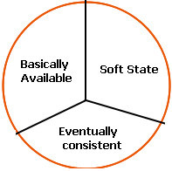
架构设计理论与原则
■关于数据一致性—ACID vs BASE
ACID（ Atomicity 、 Consistency 、 Isolation 、 Durability ）是关系型数据库的最基本原则，遵循ACID原则强调一致性，对成本要求很高，对性能影响很大。
问题：ACID原则适用于互联网应用吗？可用性似乎比一致性重要些
软状态
在不过分追求数据一致性（强一致性）前提下可考虑软状态策略，例如把数据缓存（State）在客户端一段时间，过后若没有新请求的话，就清除此缓存（Soft）
BASE（ Basically Available 、 Soft state 、 Eventually consistent ）策略
基本可用
数据能够保证80%一致性就够了，剩下20%就不要过于纠结了。可参考八二定律
最终一致性
在某一段短时间内允许数据不一致，但经过一段较长时间，等所有节点上数据的拷贝都整合在一起的时候，数据会最终达到完全一致
BASE策略与ACID不同，其基本思想就是通过牺牲强一致性，以获得更好的可用性或可靠性

Slide 27
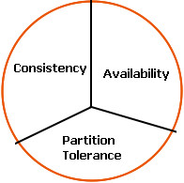
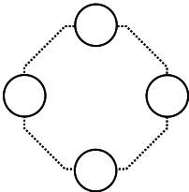
架构设计理论与原则
■关于分布式系统—CAP理论
可用性
确保客户访问数据时可得到响应。不强调各个节点上数据要保持一致性。
一致性
分布式系统中，数据一般会存储在不同节点，一致性就是要保证对数据操作的原子性
分区容忍性
数据分区存储后，即使部分分区组件不可用，其施加的操作也能够完成
CAP理论指出：一个分布式系统不可能同时满足一致性、可用性
和分区容忍性这三项需求，最多只能同时满足其中两个。

Slide 28
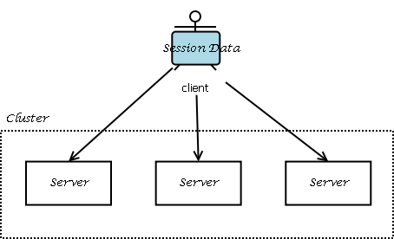
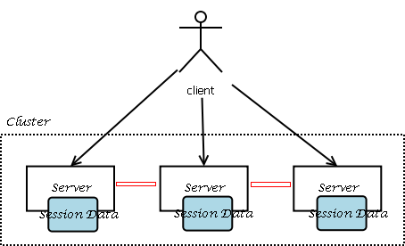
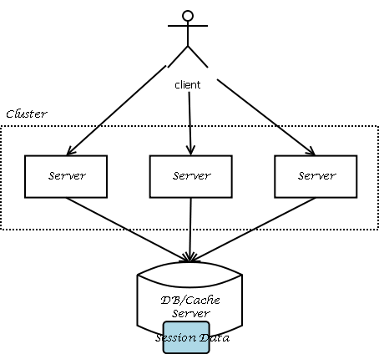
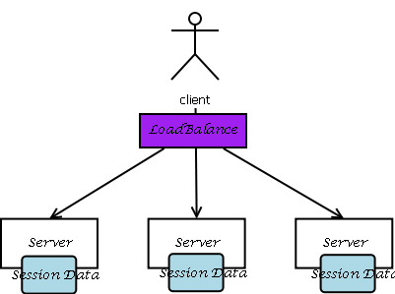
架构设计理论与原则
■无共享架构（Share Nothing Architecture）

Slide 29
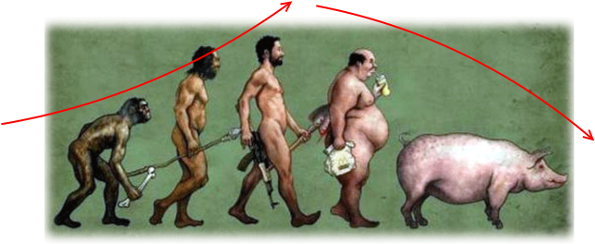
架构设计理论与原则
■ED-SOA架构
ED-SOA，事件驱动，面向服务架构
SOA是系统组件化、模块化构建性理论；ED是系统组件之间同步通信，采取事件机制异步化，提高响应速度
基于ED-SOA构建松耦合系统可以显著改善网站可伸缩性
■架构进化与退化--奥卡姆剃刀原理
进化—寻找最适合的；退化—简化不必要的
简单就好，慎防过渡设计

Slide 30
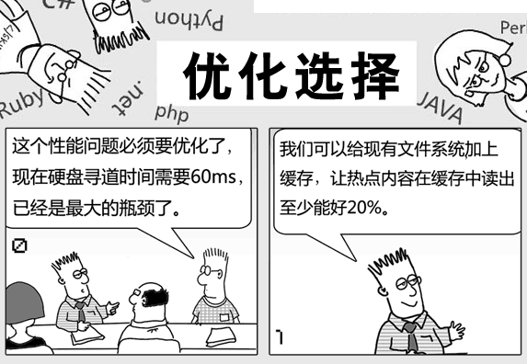
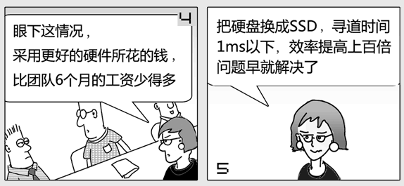
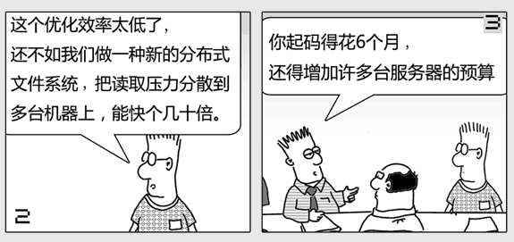
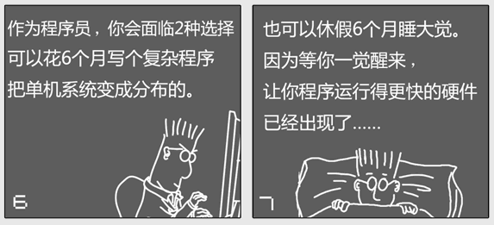
架构设计理论与原则
■考量成本，先硬后软原则

Slide 31
    大型网站架构的目标与挑战
    网站架构演变及其技术脉络
    架构设计理论与原则
    讨论及总结

Slide 32


讨论及总结
■大型网站架构是怎么样子的？
■存在万能的架构吗？架构本质是什么？
■网站架构如何选型？开发语言重要吗？
■架构只是浮云？神马才是重要的？。。。

Slide 33
Thank you！- Q&A

